Slide 1

불고기버거 요즘 4,700원이조
(불4조)
김지수 주혜린 김호준

Slide 2
기업의 가치에 영향을 주는 변수
KOSPI200
주식 일일 시세 정보 (종가)
코로나19 (확진자 수)

Slide 3
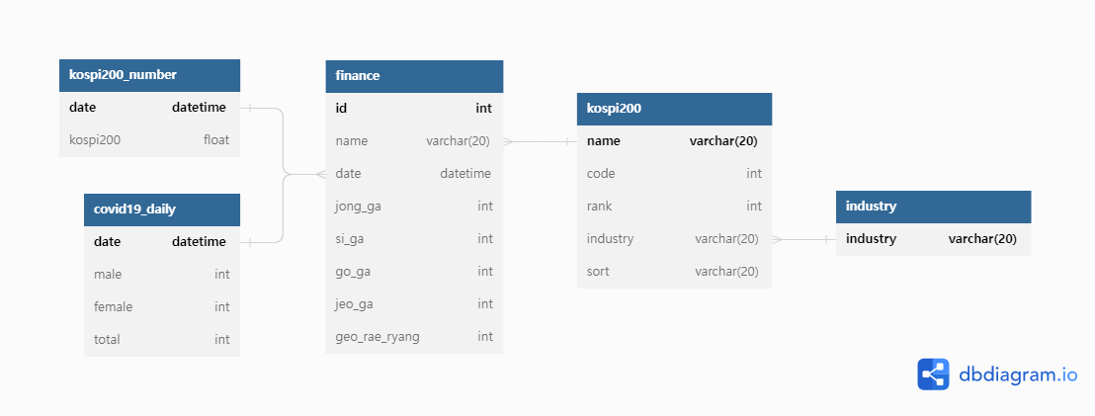

Slide 4
분석 대상 기간
2020/1/20 ~ 2023/5/31

Slide 5
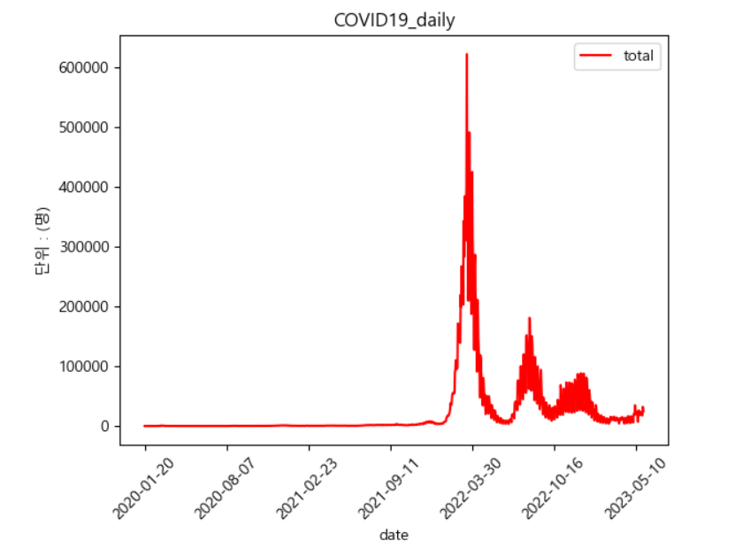
전반기
(20/1/20 ~ 22/1/19)
후반기
(22/1/26 ~ 23/5/31)

Slide 6
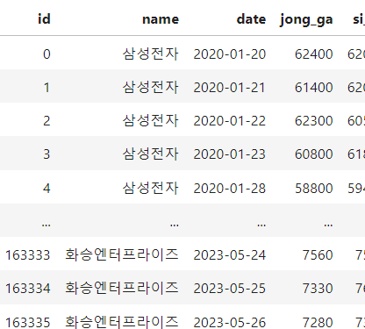
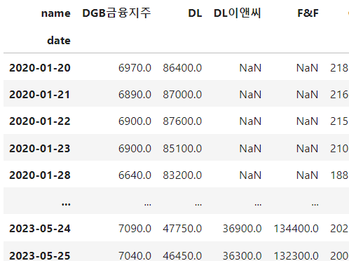

Slide 7
분석 대상 기간
전반기 “ 20/1/20 ~ 22/1/19
후반기 “ 22/1/26 ~ 23/5/31
분석 대상
KOSPI200 기업
(단, 신생 기업 16개 제외)

Slide 8

01 Kospi200?
KOSPI 200?
Notes:
안녕하세요. 다음으로 분석결과 및 시각화에 대해 발표를 할 불4조의 주혜린입니다.
먼저 코스피 200 지수에 대해 설명해드리겠습니다.
코스피 200은 한국 증권시장에서 가장 대표적인 지수로 한국 증권거래소에 상장된 대표적인 200개 종목을 선택하여 구성됩니다.
따라서 코스피 200은 한국 주식 시장 전반의 흐름을 파악하고 대표적인 기업들의 주가 동향을 살펴볼 수 있는 지표로 사용됩니다.

Slide 9
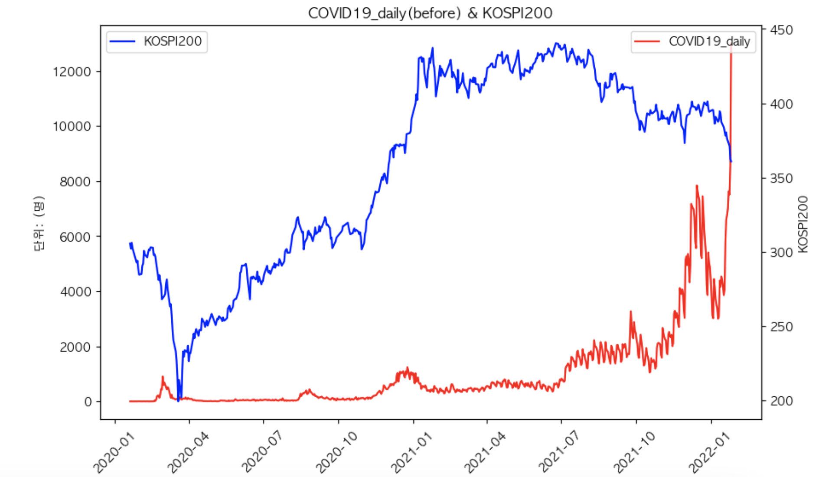
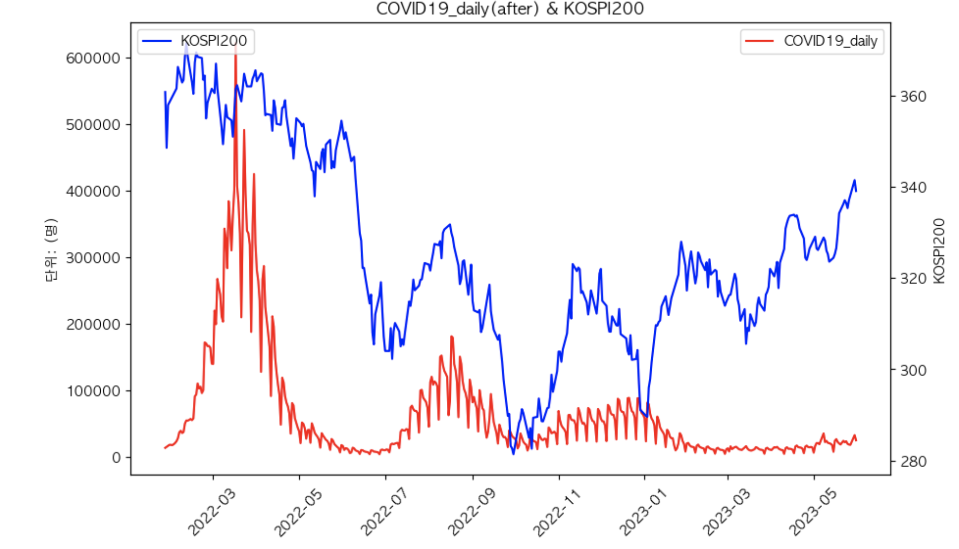
02 상관계수 분석
* 2022-01-26 Before
* 2022-01-26 After
Notes:
저희는 1일 확진자 수가 만명을 넘은 날인 2022-01-26을 기준으로 데이터를 나누어 분석을 진행했는데요.
날짜에 따른 코스피200지수와 코로나 확진자수 변화 그래프를 보시면 2022-01-26 전후의 코스피200지수가 코로나 확진자수 데이터 변화와 비슷한 양상을 보이고 있음을 확인 할 수 있었습니다.
두 데이터의 상관관계를 수치로 확인하기 위해 상관관계 계산에 주로 사용되는 피어슨 상관계수를 사용하여 코스피 200지수와 확진자수와의 상관관계를 구해보았을 때,
2022-01-26 이전의 상관계수는 0.41, 이후의 상관계수는 0.48이었습니다.
이때 상관관계수란 두 변수 간의 관련성이 있는지, 그리고 그 관련성이 얼마나 강한지를 알려줍니다.
상관관계는 -1 부터 1 사이의 값을 가지는데요. 상관계수의 절대값이 0.3-0.4 사이이면 약한 상관관계를, 그 이상이면 강한 상관관계를 갖는다고 할 수 있습니다.
또한 상관계수가 양의 값을 갖는다면 한 변수가 증가할때 다른 변수도 증가하는 경향이 있음을, 상관계수가 음의 값을 갖는다면 한 변수가 증가할 떄 다른 변수는 감소하는 경향이 있음을 의미합니다.
따라서 2022-01-26 전후 모두 상관계수가 0.4 보다 큼으로 코스피 200과 확진자수 데이터가 상관관계를 갖고 있음을 알 수 있습니다.

Slide 10
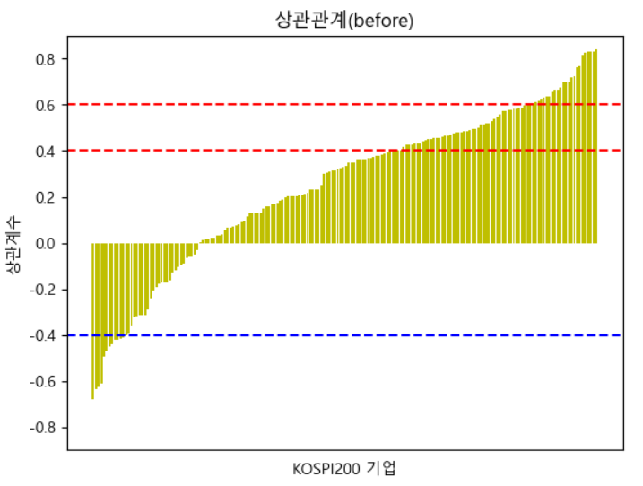
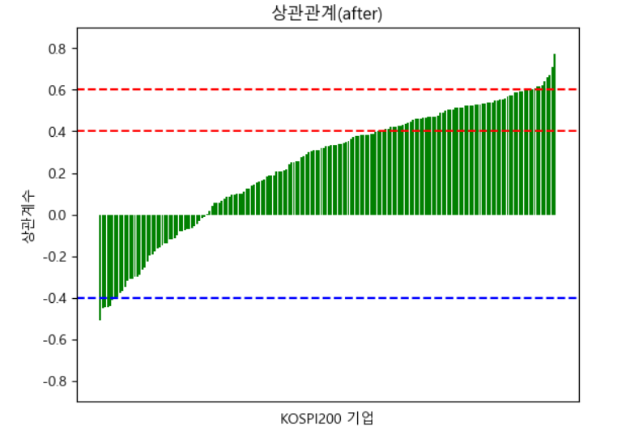
02 상관계수 분석
* 2022-01-26 Before
* 2022-01-26 After
Notes:
코스피200에 해당하는 각 기업들과 확진자수의 상관관계를 알아보기 위해 각 기업의 마지막 거래 시간에 결정된 주식의 가격을 의미하는 종가와 코로나 확진자수 변화 데이터의 상관계수를 구하여 다음과 같이 그래프로 표현해보았습니다.
총 184개의 기업 중 유의미한 상관계수로 볼 수 있는 수치인 절대값이 0.4 이상인 기업의 수를 구해보면 2022-01-26 이전에는 86개,
이후에는 93개로 두 기간 모두 50%에 가까운 수의 기업들이 코로나 확진자수와 상관관계를 갖고 있음을 알 수 있습니다

Slide 11
03 데이터 분석
[양의 상관관계 기업]
BNK금융지주, DB손해보험, DB하이텍,
DGB금융지주, JB금융지주, KB금융,
KCC, LG이노텍, LIG넥스원, SKC,
고려아연, 두산, 롯데에너지머티리얼즈,
롯데정밀화학, 메리츠금융지주,
삼성엔지니어링, 삼성증권, 아시아나항공,
우리금융지주, 코오롱인더, 한솔케미칼,
한전기술, 효성첨단소재, 후성
[음의 상관관계 기업]
DL, GS리테일, HD현대, LG생활건강,
SK텔레콤, 삼성에스디에스, 아모레G,
에스원, 오뚜기, 오리온, 카카오,
한올바이오파마
Notes:
유의미한 상관계수를 갖는 기업들을 더 자세히 알아보기 위해
먼저 2022-01-26 이전의 기업들의 종가와 확진자수 데이터의 상관계수가 0.6 이상에 속하는 기업들을 보여드리겠습니다.
코로나 확진자수와 양의 상관관계를 갖는 기업은 KCC, 두산, 한전기술, KB금융 등 총 24개 입니다.
다음으로 -0.4 이하의 음의 상관관계를 갖는 기업을 보여드리면, LG생활건강, 카카오, 아모레G, GS리테일 등 총 12개입니다.

Slide 12
03 데이터 분석
[양의 상관관계 기업의 품목]
비철금속, 섬유, 의류, 신발, 호화품,
우주항공과국방, 전기유틸리티,
전자장비와 기기
[음의 상관관계 기업의 품목]
무선통신서비스,
상업서비스와 공급품
Notes:
다음으로는 위의 기업 중 유의미한 상관계수를 갖는 기업들의 품목을 조사해 보았습니다.
먼저 양의 상관관계를 갖는 기업들의 품목은 다음과 같습니다. 비철금속, 섬유, 의류, 신발, 호화품, 전자장비와 기기 등이었습니다.
그리고 음의 상관관계를 갖는 기업의 품목에는 무선통신서비스, 상업서비스와 공급품이 포함됩니다.

Slide 13
03 데이터 분석
[양의 상관관계 기업]
GS건설, HDC현대산업개발, NAVER,
NH투자증권, 녹십자홀딩스, 보령,
신세계인터내셔날, 신풍제약, 카카오,
한전KPS, 현대건설
[음의 상관관계 기업]
LG화학, LS, 삼성SDI, 삼양식품, 오리온,
오리온홀딩스, 포스코퓨처엠
Notes:
2022-01-26 이후의 기업들의 종가 중 확진자수와의 상관계수가 0.6 이상에 속하는 기업을 보여드리겠습니다.
양의 상관관계를 갖는 기업은 NAVER, 카카오, 신세계인터내셔날, 신풍제약 등 총 11개입니다.
다음으로 -0.4 이하의 음의 상관관계를 갖는 기업을 보여드리면, LG화학, 오리온, 삼성SDI, 삼양식품 등 총 7개입니다.

Slide 14
03 데이터 분석
[양의 상관관계 기업의 품목]
IT서비스, 가구, 가정용기기와 용품,
건강관리장비와 용품, 건설, 건축자재,
게임엔터테인먼트, 디스플레이패널,
무선통신서비스, 반도체와 반도체장비,
방송과 엔터테인먼트, 백화점과 일반상점,
복합기업, 상업서비스와 공급품,
섬유,의류,신발, 호화품,
양방향미디어와 서비스, 은행,
인터넷과 카탈로그소매, 전기유틸리티,
전문소매, 전자장비와 기기, 제약, 포장재,
항공사, 항공화물운송과 물류, 해운사,
호텔, 레스토랑,레저, 화장품
[음의 상관관계 기업의 품목]
전기장비
Notes:
다음으로는 위의 기업 중 유의미한 상관계수를 갖는 기업들의 품목을 조사해 보았습니다. 양의 상관관계를 같는 기업의 품목은 다음과 같이 가구, IT서비스, 상업서비스와 공급품, 제약 등이었습니다.
그리고 음의 상관관계를 갖는 기업의 품목에는 전기장비가 포함됩니다.
여기까지 데이터 분석 및 시각화에 관한 발표를 마치겠습니다.
감사합니다.

Slide 15
데이터 분석 후
인사이트 와 개선해나가야 할 점

Slide 16
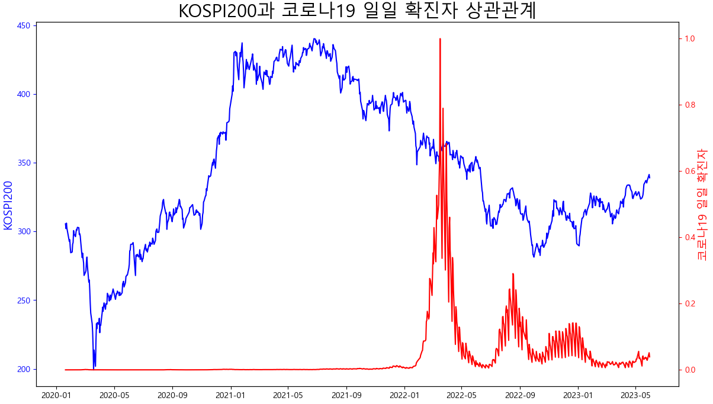

Slide 17
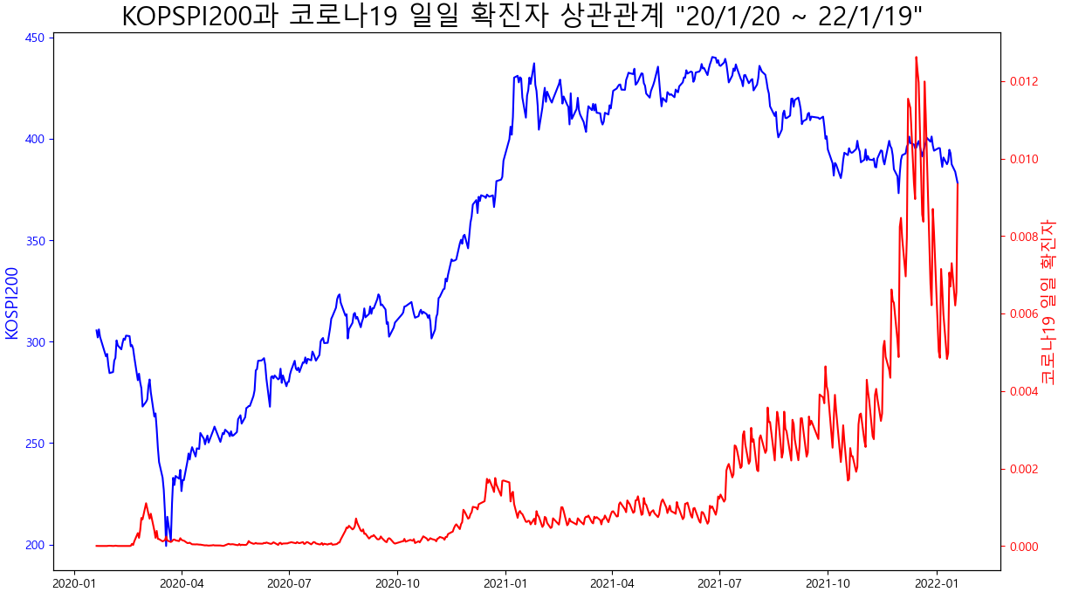

Slide 18
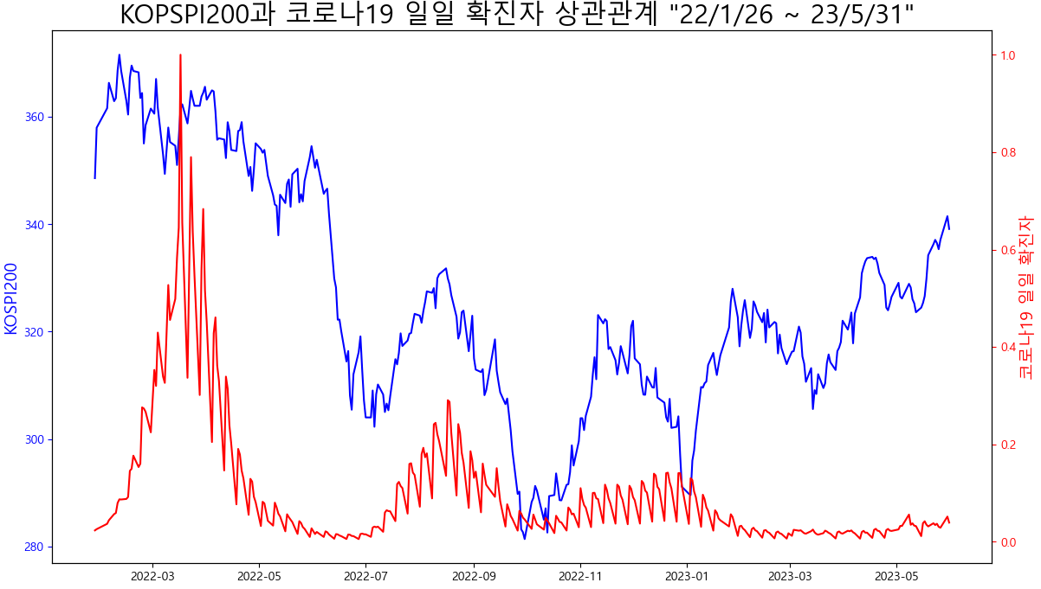

Slide 19
01
Insight

Slide 20

01
Insight

Slide 21

02
Develop

Slide 22


Slide 23
감사합니다 :)

